Slide 1
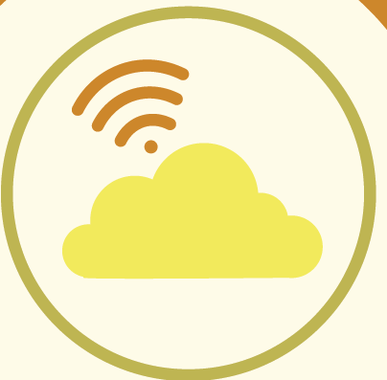
Dove studio?
APP MULTIMEDIALI E INTERNET OF THINGS
Davide Bartolozzi
Gjorche Mitkov
Ana Teixidó Masiello

Slide 2

Che cos’è?
Questa applicazione serve per tenere traccia dei posti disponibili in un aula studio, quindi idealizziamo che questa app venga usata da normali studenti che consultando l’app possono vedere se in un aula il posto è disponibile o meno

Slide 3
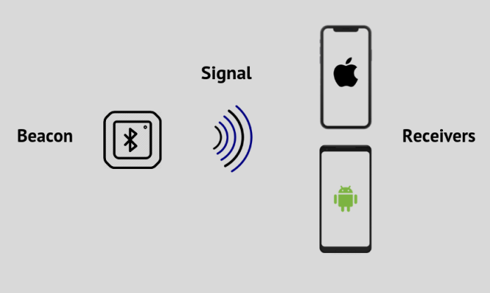
Come avviene il tracciamento?
Il tracciamento avviene tramite dei beacon, che sono dei dispositivi bluetooth a basso consumo energetico che lanciano segnali bluetooth, quindi l’idea è che quando il telefono dello studente riconosce il beacon ed è ad una distanza breve da esso segna la presenza

Slide 4
Cosa abbiamo utilizzato?
Abbiamo utilizzato come sensori il bluetooth e la posizione, necessari per il riconoscimento del beacon, un foreground service che si occupa di cercare il beacon anche quando l’app non è in uso ed un broadcast receiver che comunica col servizio e si occupa di gestire i casi in cui vengano attivati/disattivati bluetooth e/o posizione, abbiamo implementato un server per tenere appunto salvate le informazioni riguardo a presenza e assenza, infatti la gestione di presenza/assenza viene gestita lato server

Slide 5
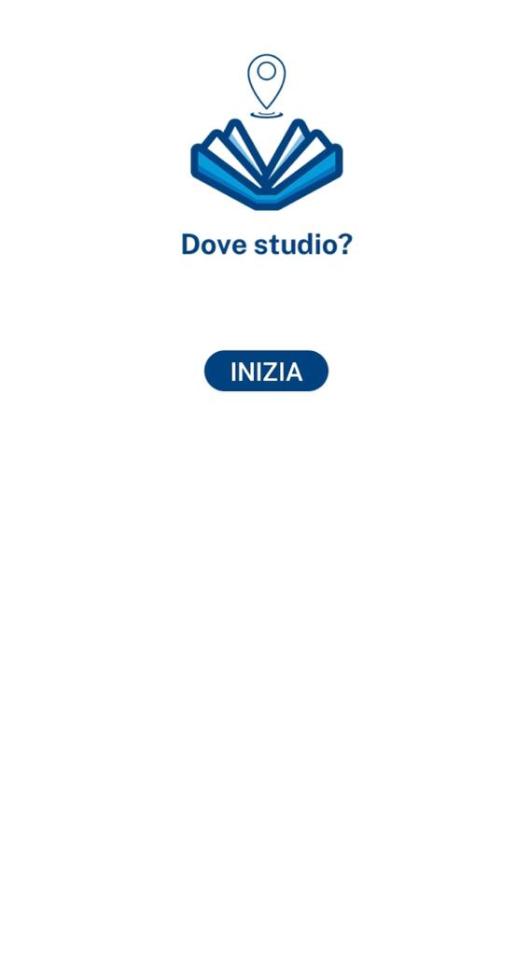
Mockup

Slide 6
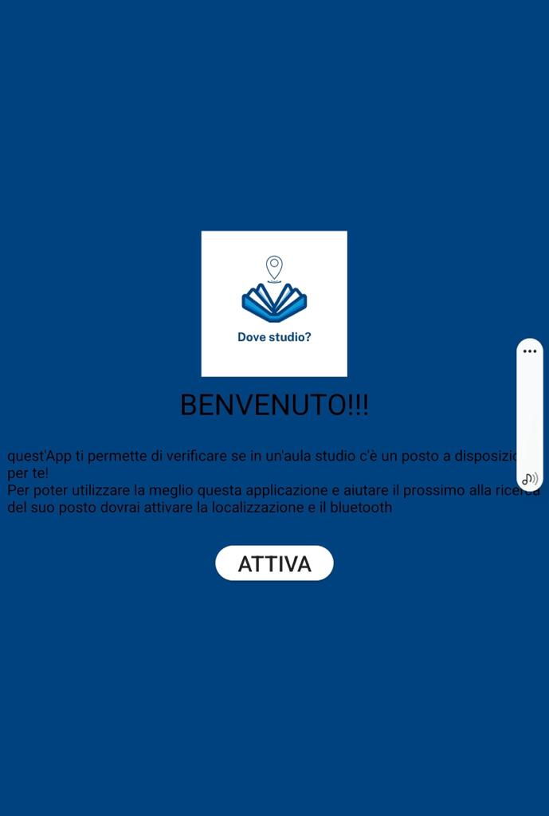
Mockup

Slide 7
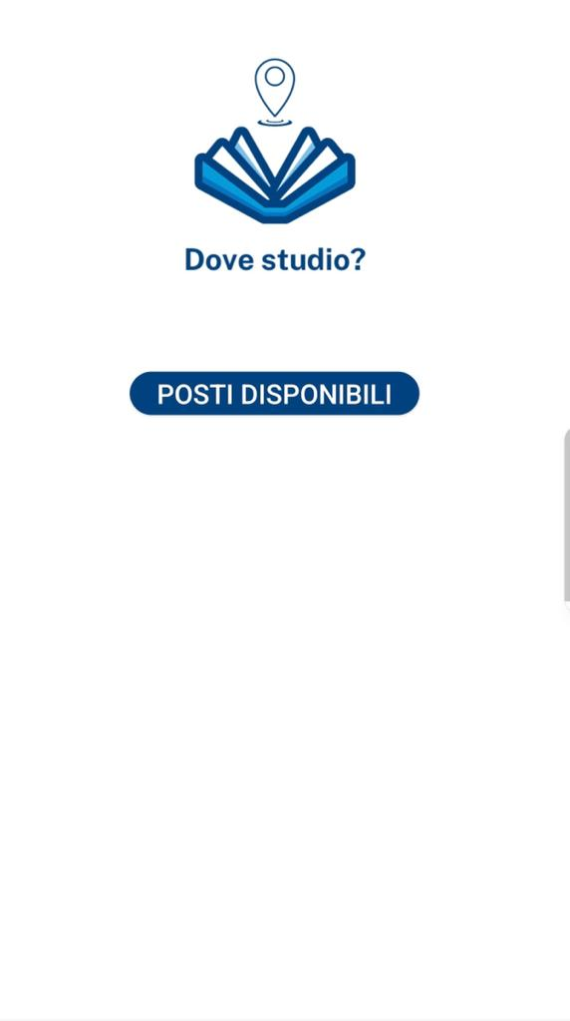
Mockup

Slide 8

Fonti
Abbiamo sviluppato il progetto basandoci su:
Android Developers
Laboratori svolti a lezione
Prendendo spunto da altri siti
(es. stack overflow)

